Slide 1

基于机器学习的镍基单晶高温合金材料数据分析方法研究
上海大学 刘悦、施思齐、鲁晓刚等
2019年7月6日星期六

Slide 2
亮点1—“建立一个数据库与一个分析平台”
亮点2——“给出数据关联的认识与分析”
1、提出了镍基单晶高温合金内禀属性与属性以及物性之间关系的定量评估方法—“结合基于加权评分的领域专家知识的多层级特征选择方法”，它集成了领域专家经验，并对特征分析得到的结果采用机器学习模型进行验证。算法、模型验证、领域专家经验三者共同保证筛选特征子集的质量。
1、采集和存储了一份关于“文献、专利—数据—方法—科研人员、机构”的数据，构建了①专注于镍基单晶高温合金、②涵盖多尺度(原子、纳米、微观、介观和宏观)材料描述符(多组元(Ni、Co、Re、Cr、Al、Ti、W、Mo、Ta、C、B、Y、Nb、Hf)、多相(金属间化合物、Ni基固溶体)、多物理(热力学、动力学和力学)和③可溯源的材料数据库；
2、提出了预测镍基单晶高温合金蠕变断裂寿命的方法—“结合材料多尺度属性的分而治之的机器学习方法” ，它结合了不同尺度(原子、微观、宏观等)的材料描述符,包括多组元成分、热处理工艺、试验条件以及微观组织结构参量等，针对具有复杂多样的蠕变机理(不同成分、不同热处理工艺以及试验条件下蠕变行为显著不同)的合金样本，采用“分而治之”的思想并利用不同种机器学习方法对其进行适应性建模和预测，分析出到底是什么重要因素潜在影响着蠕变性能或行为，从而为高蠕变性能合金设计提供强有力的理论支撑。
2、基于此研发了面向高温合金数据的关联分析平台,用于探索高温合金属性与属性之间以及与物性之间的内禀关联性。通过对关联结果的分析，可以得知怎么样的“合金成分组合及配比” ，怎么样的“微观组织结构”以及怎么样的“热处理工艺”等能够炼制出性能较为优异的合金。

Slide 3
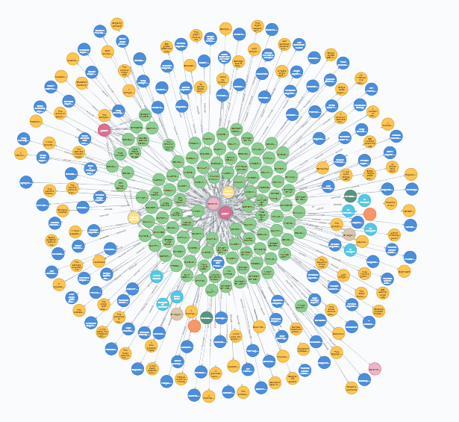


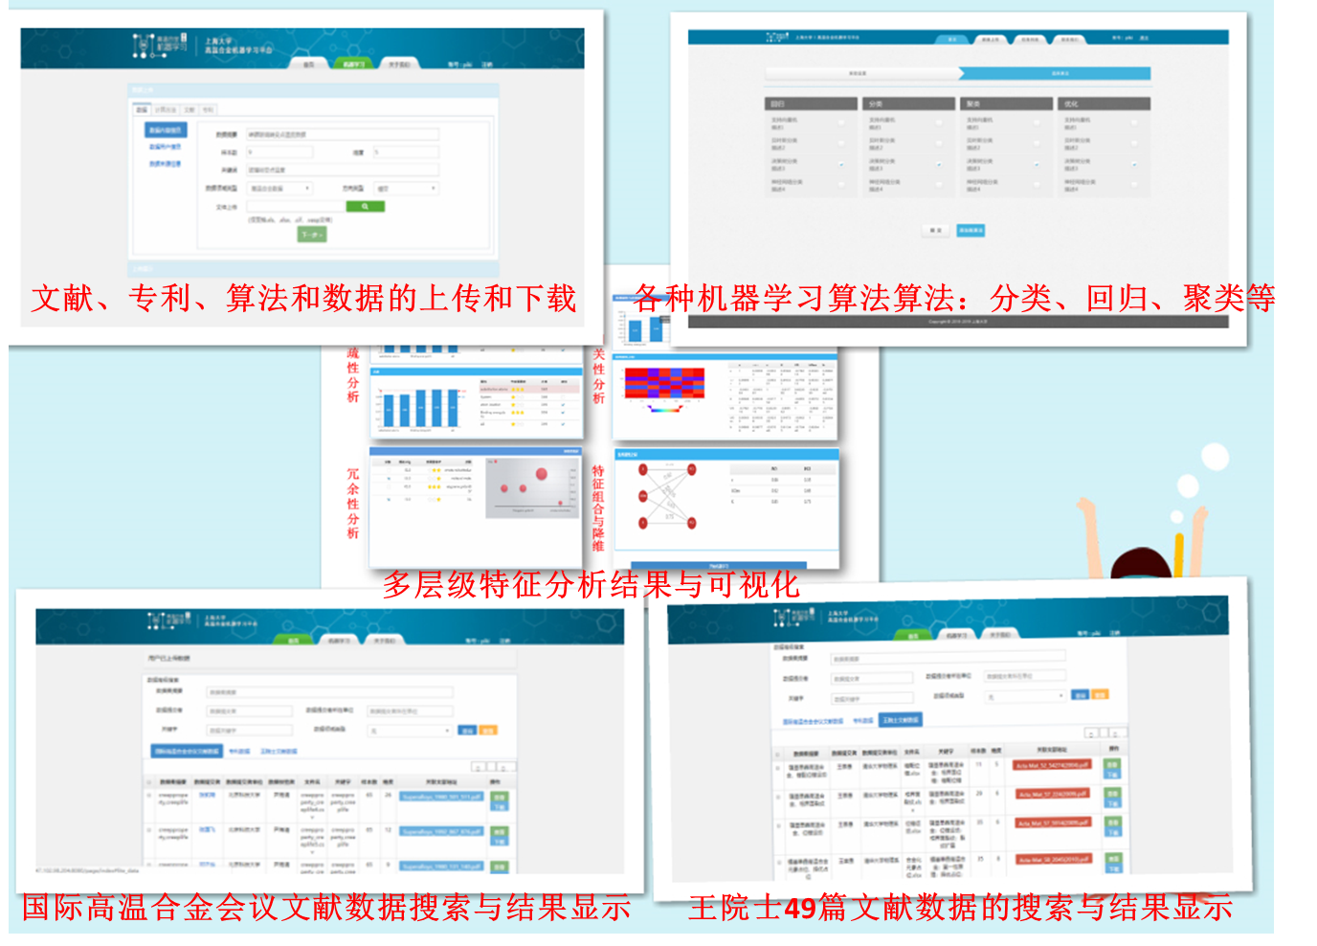

数据来源
数据库
数据关联分析
文献信息1337条
①王院士49篇
文献
数据分类
数据存储
蠕变专利
数据266条
镍基高温合金数据库
15557条
构建
②国际高温合金会议文献1258篇
文献、专利-数据-科研人员、机构关联网络
国际高温合金会议数据12382条
关联分析
③蠕变专利
30篇
蠕变专利数据
文献信息数据
…
科研人员和机构信息1337条
王院士文献数据
④国际期刊
文献60篇
王院士文献数据235条
高温合金机器学习平台
http://47.102.98.204:8080/
科学内涵：专注于镍基单晶高温合金、涵盖多尺度(原子、纳米、微观、介观和宏观)材料描述符(多组元、多相和多物理)、可溯源

Slide 4
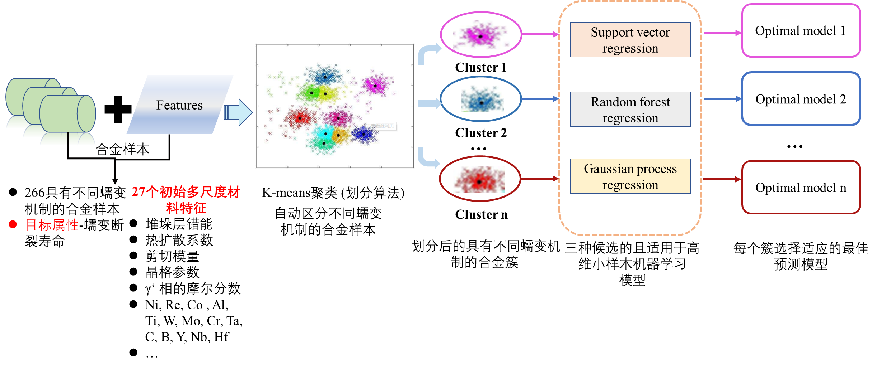
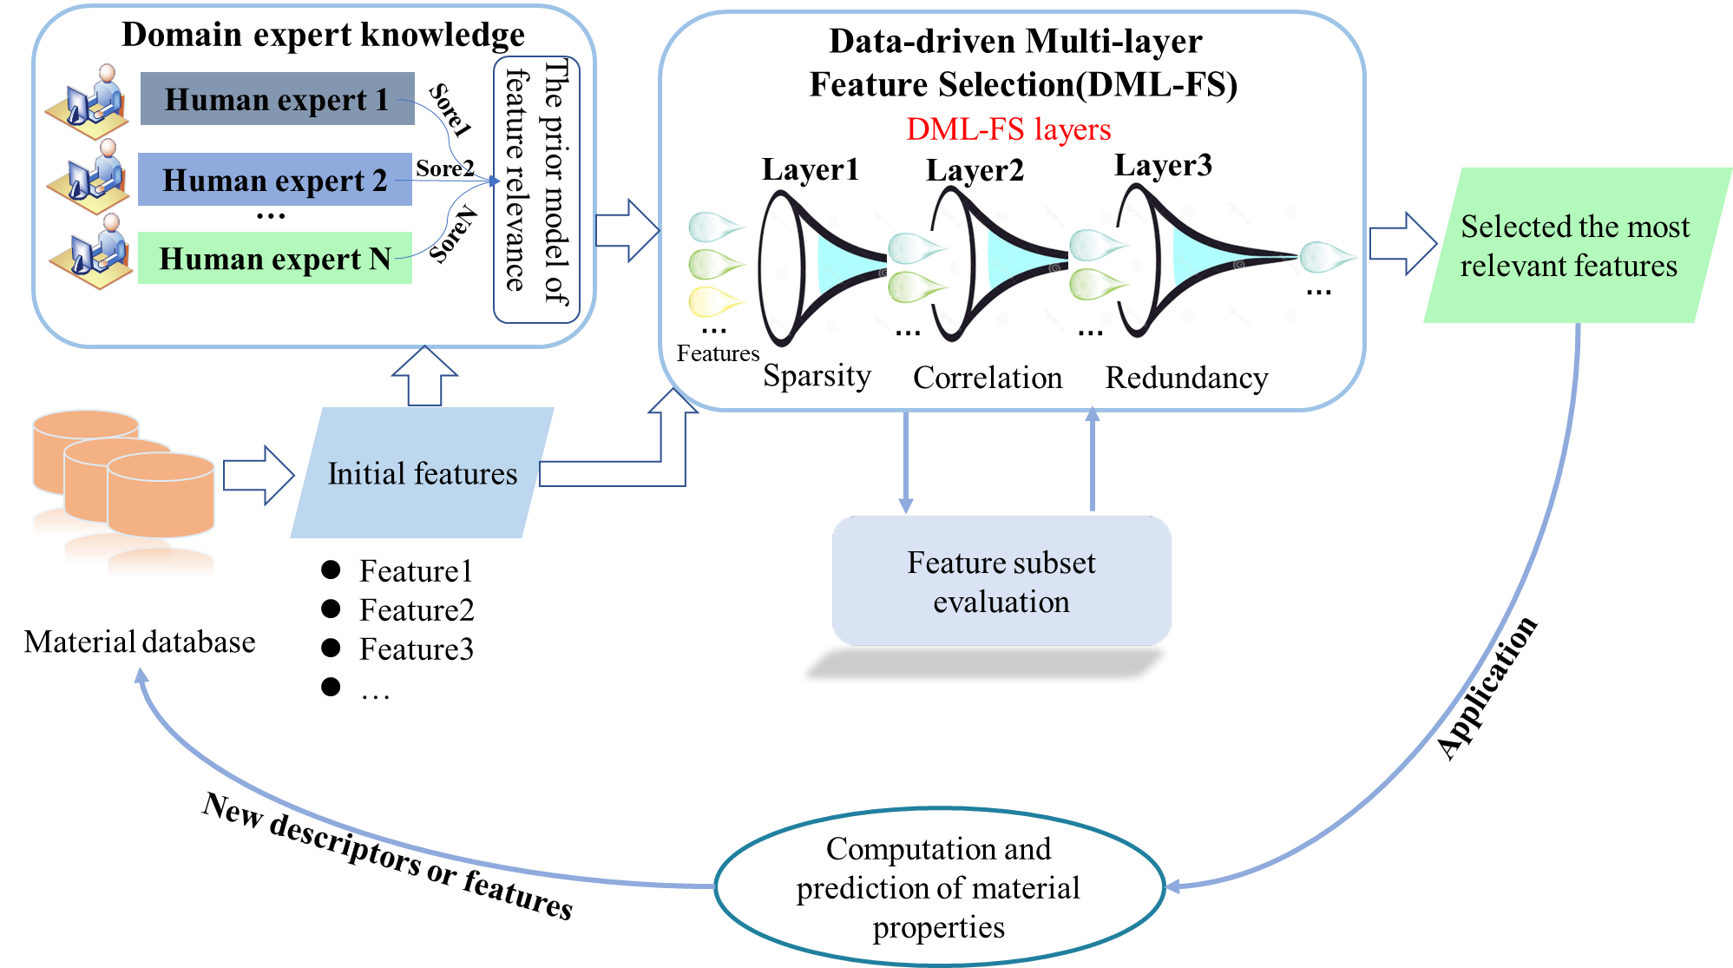
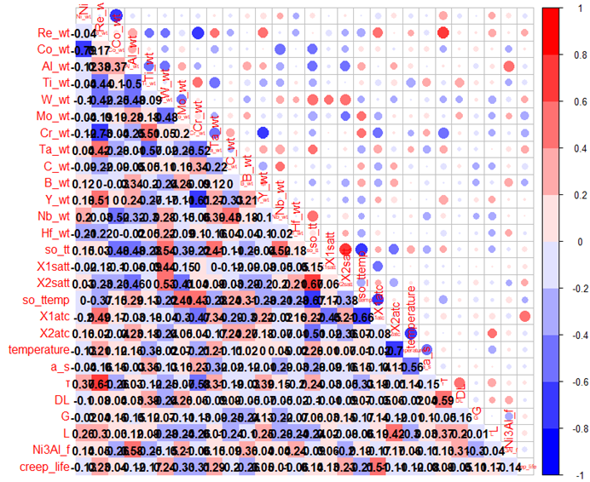
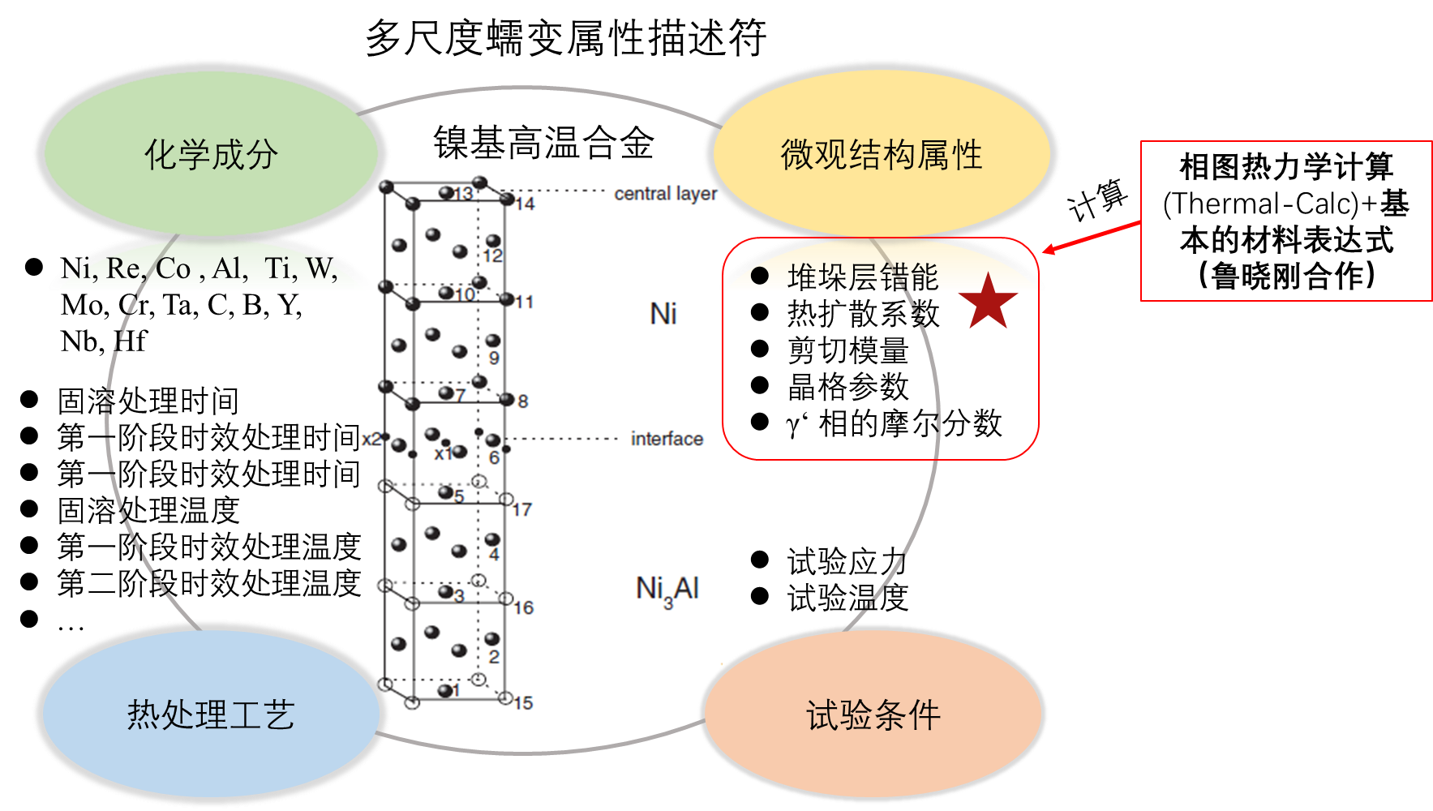
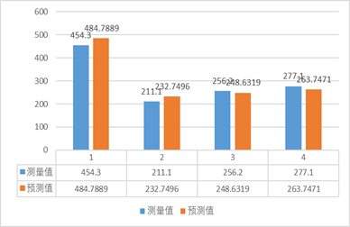
数据关联分析方法
①结合基于加权评分的领域专家知识的多层级特征选择方法
②结合材料多尺度属性的分而治之的机器学习方法
镍基单晶高温合金内禀属性与属性以及物性之间关系的定量评估方法，它集成了领域专家经验，并对特征分析得到的结果采用机器学习模型进行验证。算法、模型验证、领域专家经验三者共同保证筛选特征子集的质量。
蠕变性能数据关联分析和预测结果
材料属性与蠕变性能之间的相关性
材料属性与属性之间的相关性
输入的多尺度材料属性
蠕变断裂寿命真实值和预测值的对比
能够定量分析和研究成分-结构-工艺-蠕变性能之间的关联，例如我们通过皮尔相关系数分析，结果发现Ni、Re、W、Ta、Al、Cr、Co元素、二阶段时效处理时间等因素与蠕变性能之间相关性较强，可能存在密切的关联关系，Re和Ru、Ni和Co之间相关性较强，可能存在较强的协同效应。
仅根据化学成分、试验条件、热处理工艺和微观结构参数等初始信息，能够分析出到底是什么重要因素潜在影响着蠕变性能或行为，并且能够大大加快了蠕变断裂寿命的预测，这对于减少合金设计的时间和成本具有重要意义。

